Slide 1

一、空间直线方程
二、线面间的位置关系

Slide 2
一、空间直线方程
确定直线的方法：
(1) 两平面的交线；
(2) 一个点和一非零向量；
(3) 两个点.

Slide 3
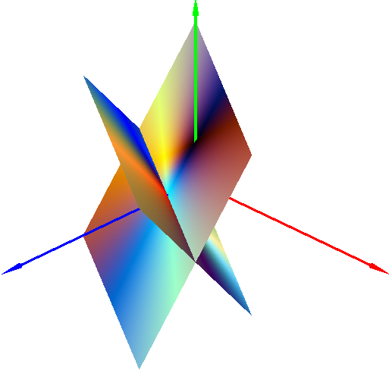
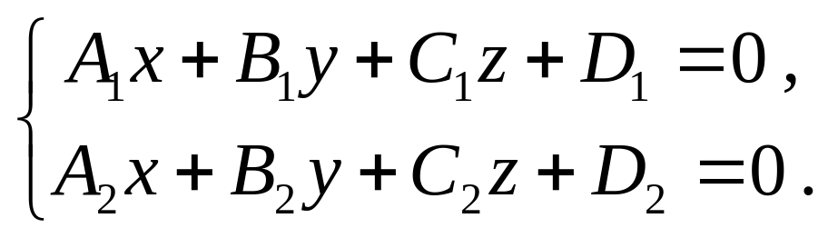
1. 空间直线的一般方程
空间直线是空间曲线的特例，
当空间曲线的一般方
程中的两个曲面为平面时，
其交线即为直线，
因此，空
间直线的一般方程为
y
L
注意：直线的一般方程不唯一.
∏₂
z
x
∏₁

Slide 4
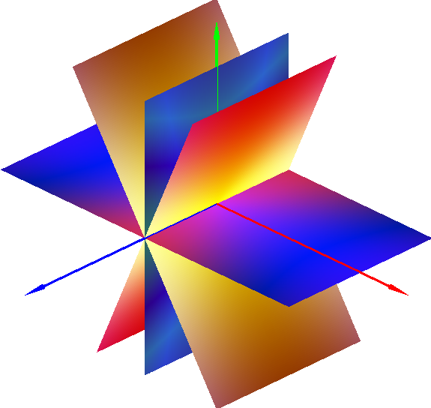
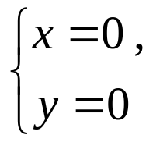
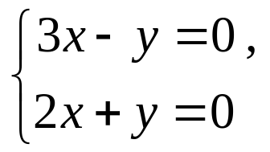
例如，
如图所示的四个平面都过z轴，
其方程分别为
∏₁：y = 0，
y
∏₂：3x - y = 0，
∏₄
∏₃
∏₃：x = 0，
∏₂
∏₄：2x + y = 0，
于是
和
∏₁
z
x
都是z轴的一般方程.

Slide 5
2. 空间直线的点向式方程
我们知道，过一点可以作无穷多条直线，
但只能作
唯一一条与一非零向量平行的直线.
设直线L过点M₀(x₀, y₀, z₀)，并与非零向量 s=(m, n, p)
平行，并称向量s为直线L的方向向量.
下面来建立直线
L的方程.

Slide 6
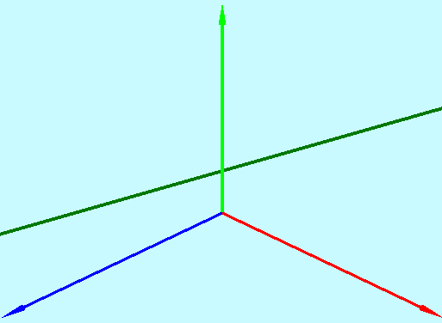
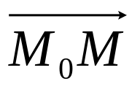
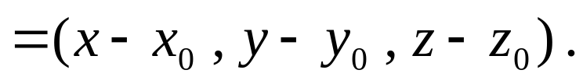
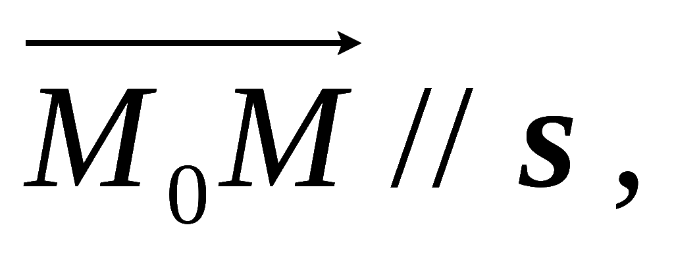
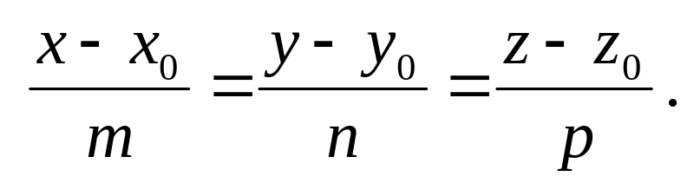
y
如图所示，
在直线L上任取一点
M(x, y, z)，
s
作向量
M
L
M₀
O
由已知得
故有
z
x
此式称为直线的对称式方程(也称为点向式方程).

Slide 7
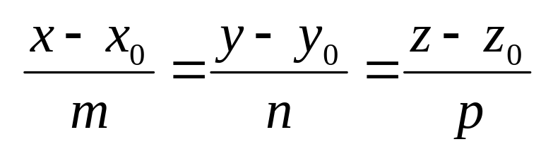
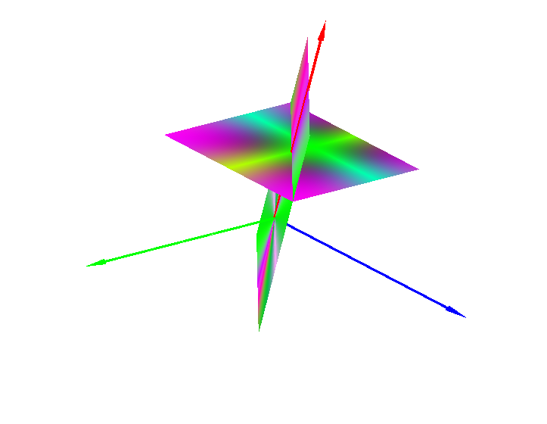
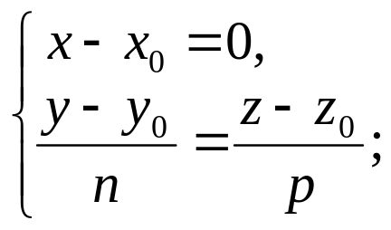
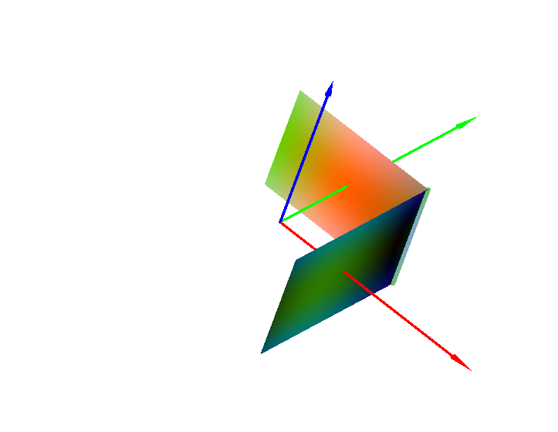
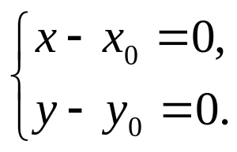
x
在直线的对称式方程中，若m, n, p
中有一个为零，如m=0，则对称式方程
y
z
应理解为一般方程
z
若m, n, p中有两个为零，如m=n=0，
y
则对称式方程应理解为一般方程
O
x

Slide 8
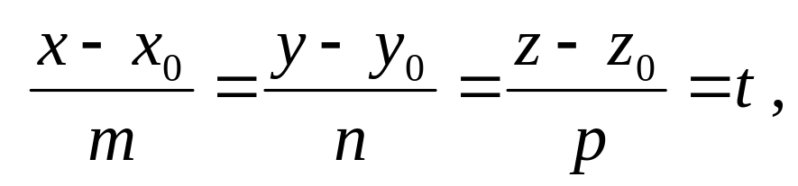
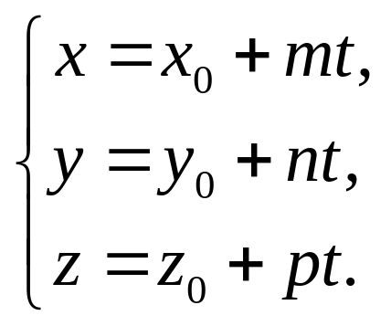
3. 空间直线的参数方程
设
得参数式方程 :

Slide 9
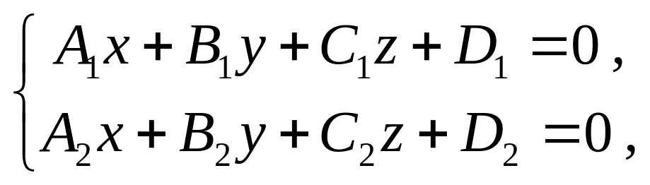
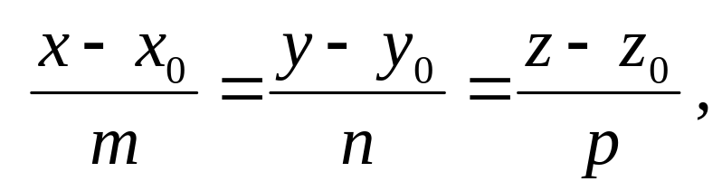
4. 三种方程之间的转换
一般方程
取点、求方向向量
把连等式直接写成方程组
对称式方程
令比值等于参数t
消去参数t
参数式方程

Slide 10
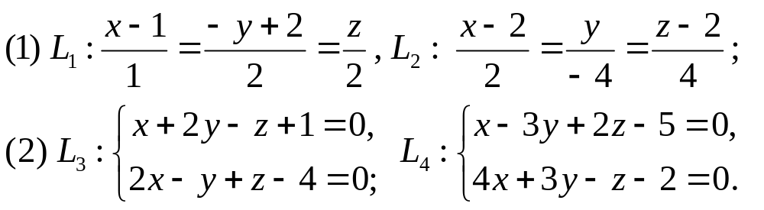

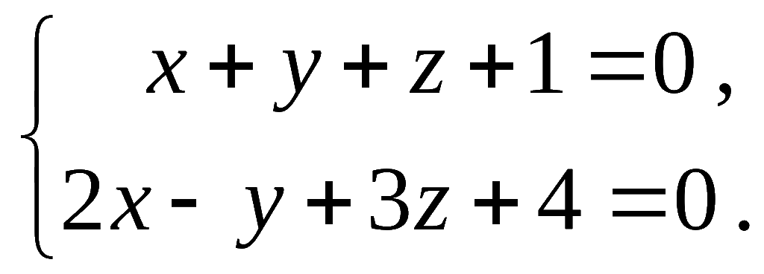
例1 判别下列两组中的方程是否表示同一直线，并在
MathGS中绘图验证.
例2 用对称式及参数式表示直线

Slide 11
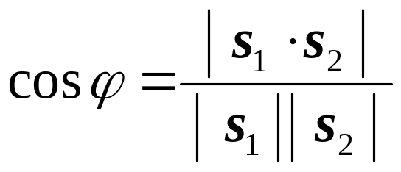

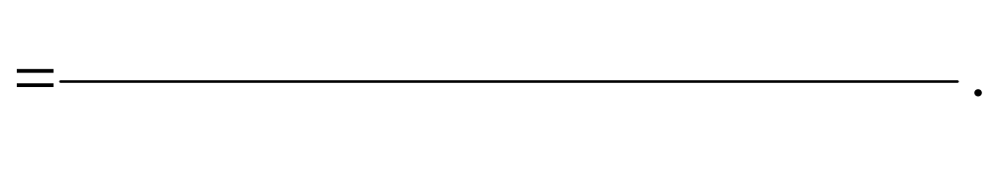
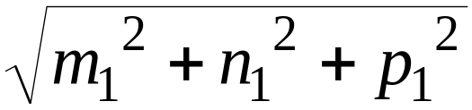
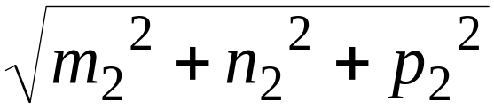
二、线面间的位置关系
1. 两直线的夹角
两直线的夹角指其方向向量间的夹角(通常取锐角).
设直线 L₁, L₂ 的方向向量分别为
s₂
ϕ
s₁
则两直线夹角 ϕ 满足
L₁
L₂

Slide 12
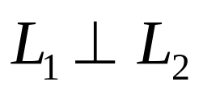

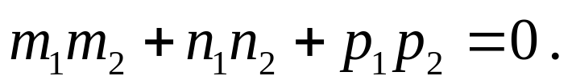
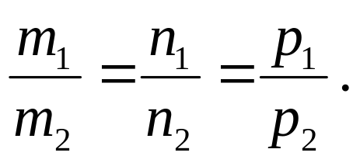
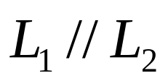

两直线平行垂直的充分必要条件
设直线 L₁, L₂ 的方向向量分别为

Slide 13
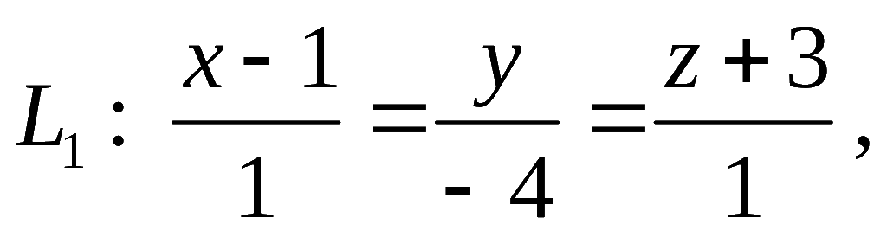
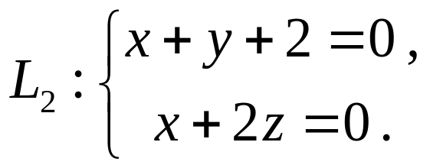
例3 求以下两直线的夹角

Slide 14
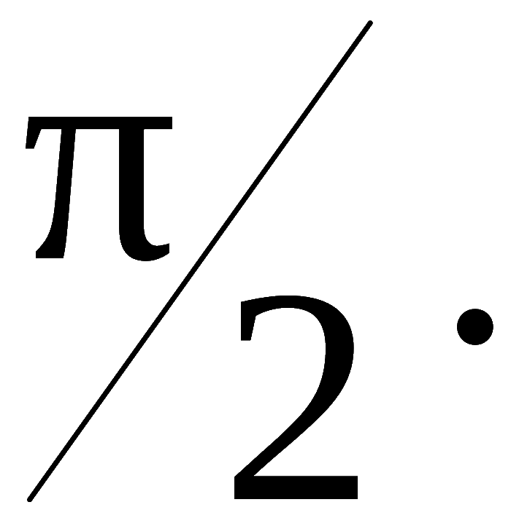
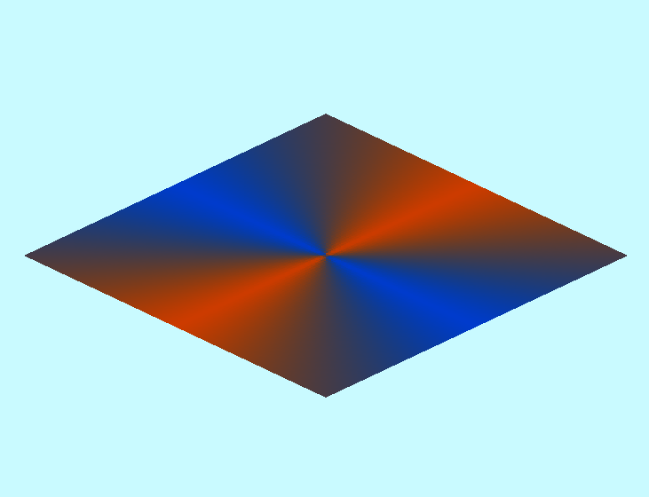
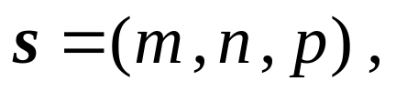

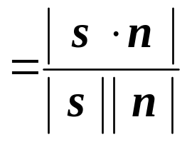
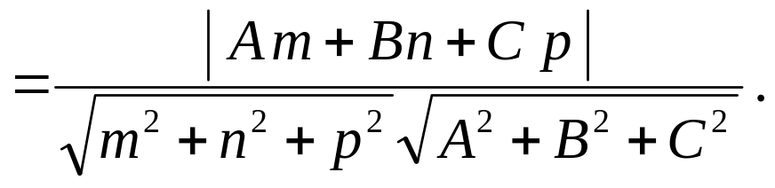

2. 直线与平面的夹角
当直线与平面不垂直时,
直线和它在平面上的投影直
线所夹锐角ϕ 称为直线与平面间的夹角，
当直线与平面
n
垂直时, 规定其夹角为
s
设直线 L 的方向向量为
ϕ
平面 Π 的法向量为
Π
L′
则直线与平面夹角 ϕ 满足
L

Slide 15
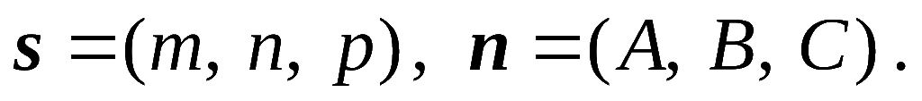
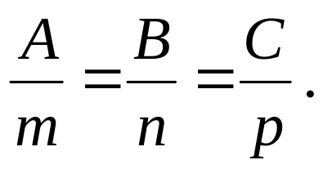
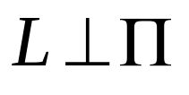
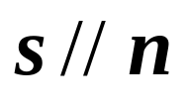


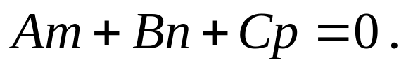
直线与平面垂直平行的充分必要条件
设直线 L的方向向量和平面Π 的法向量分别为
L
s
s
n
n
L
Π
Π

Slide 16
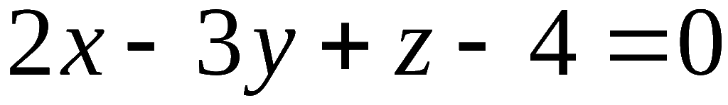
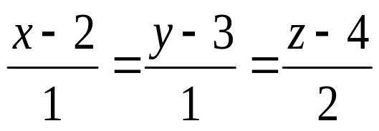
例4 求过点(1, -2 , 4) 且与平面
垂直的直线方程.
例5 求直线
与平面2x + y + z – 6 = 0
的交点.

Slide 17
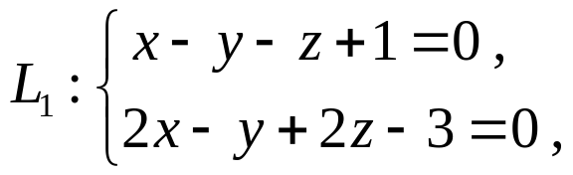
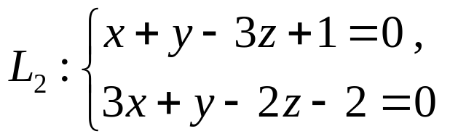
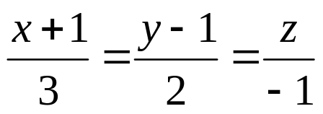
例6 求两直线
的交点.
例7 求过点(2, 1, 3)且与直线
垂直相交
的直线的方程.

Slide 18
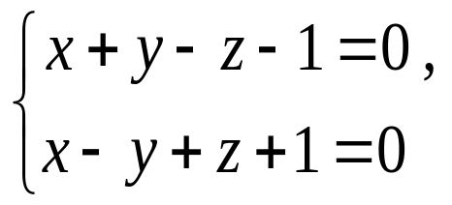
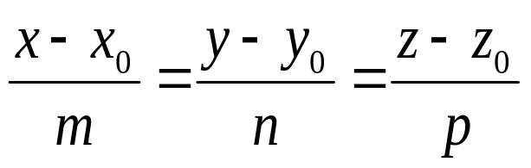
例8 求直线
在平面x + y + z = 1 上的
投影直线的方程.
例9 求直线
外的一点 P(x , y, z)
到该直线的最短距离.

Slide 19
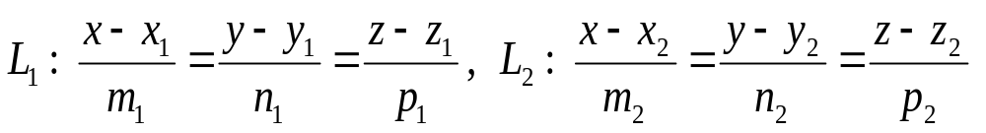
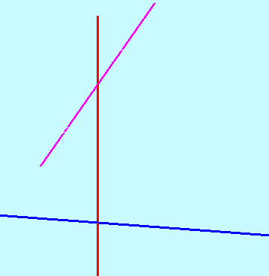
例10 求两直线
s=s₁×s₂
间的最短距离.
M₂
Q
L₂
L₁
P
M₁
L

